Slide 1

O MERCADO MUDOU!
O MERCADO MUDOU!
NOSSA VISÃO SOBRE DUTOS E VENTILAÇÃO
Maurilio Oliveira
Engenheiro de Aplicações

Slide 2

Programação
O MERCADO MUDOU!
Multivac 35 anos
  Linha do Tempo
Evoluções de mercado
  Construção Civil
  Avanços Normativos
  Dutos
Case de sucesso
Novas oportunidades
Evolução Multivac
Produtos
Obras

Slide 3
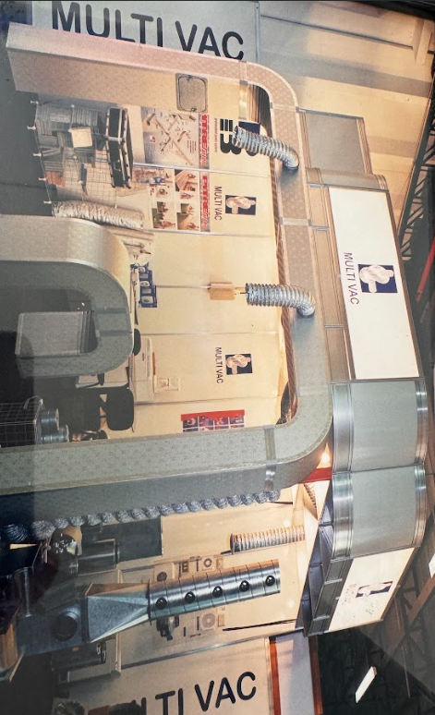
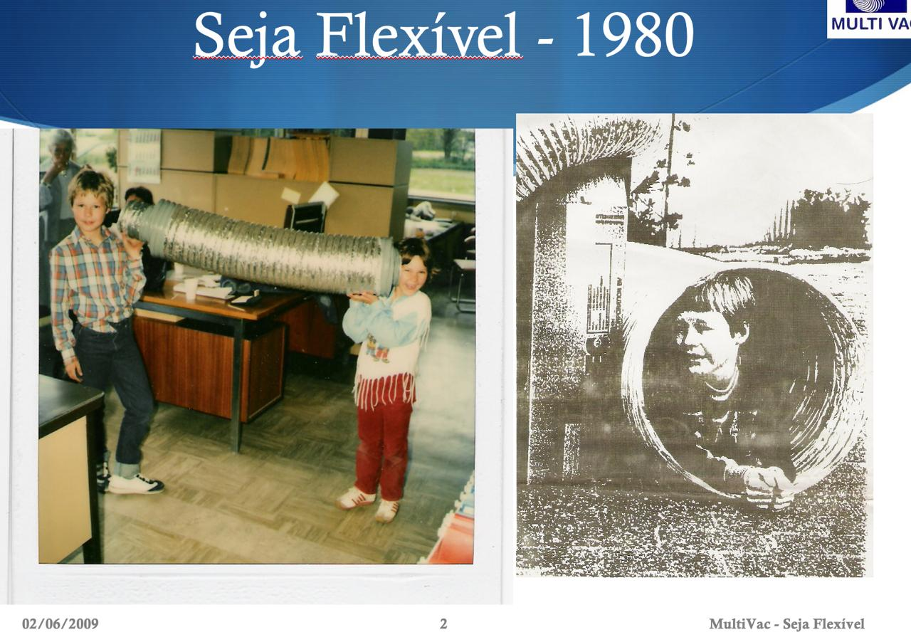
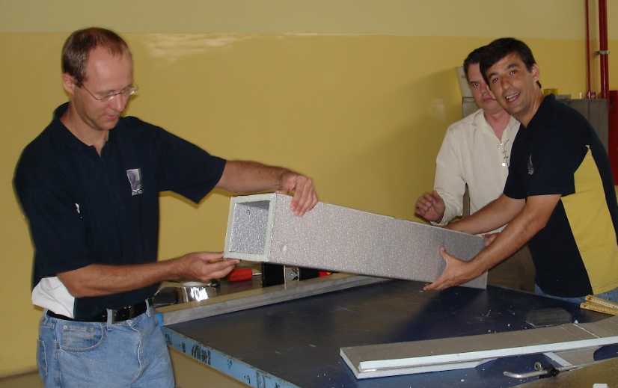
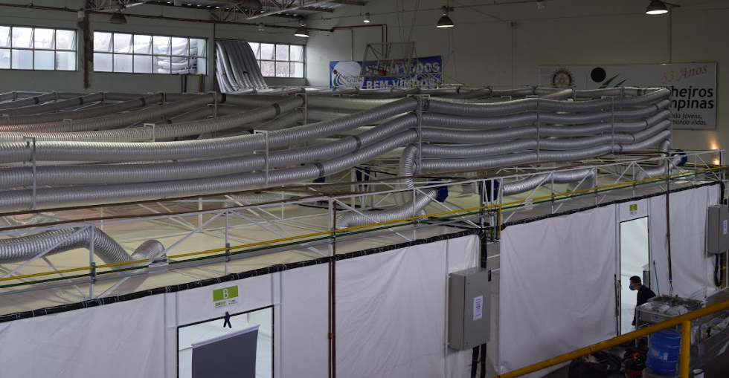
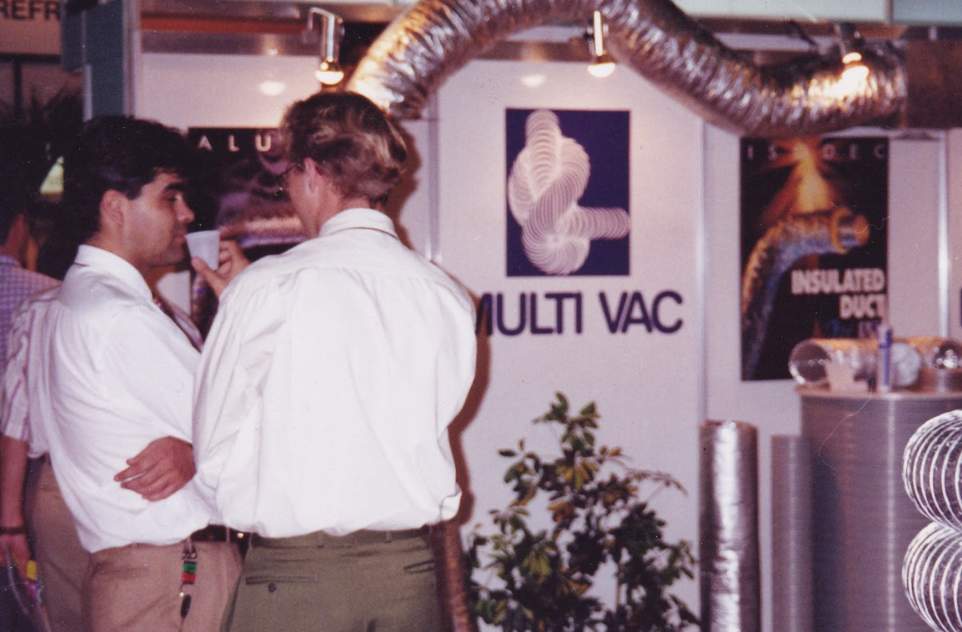
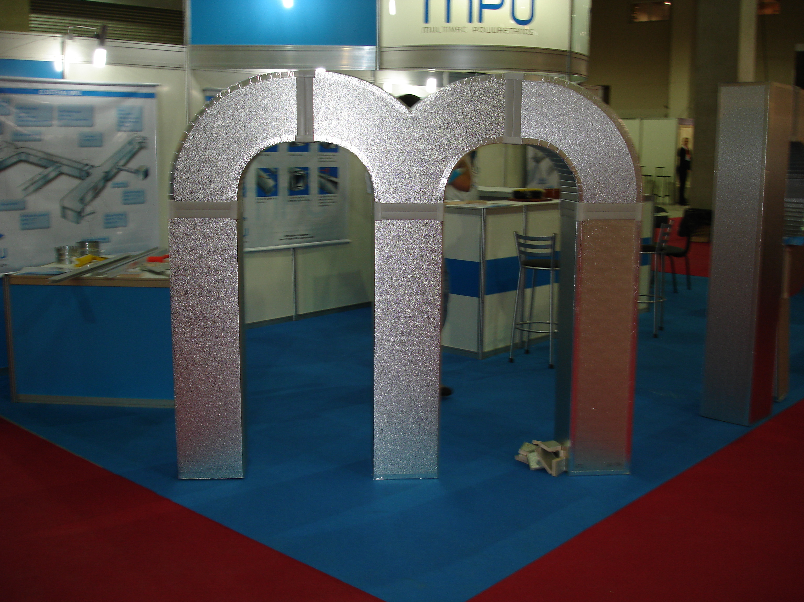
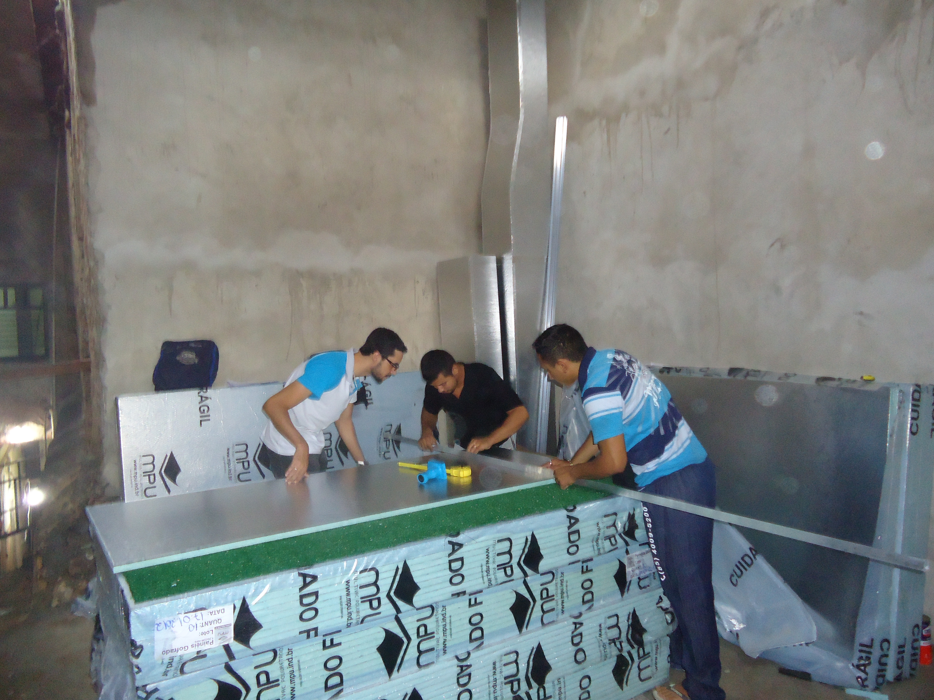
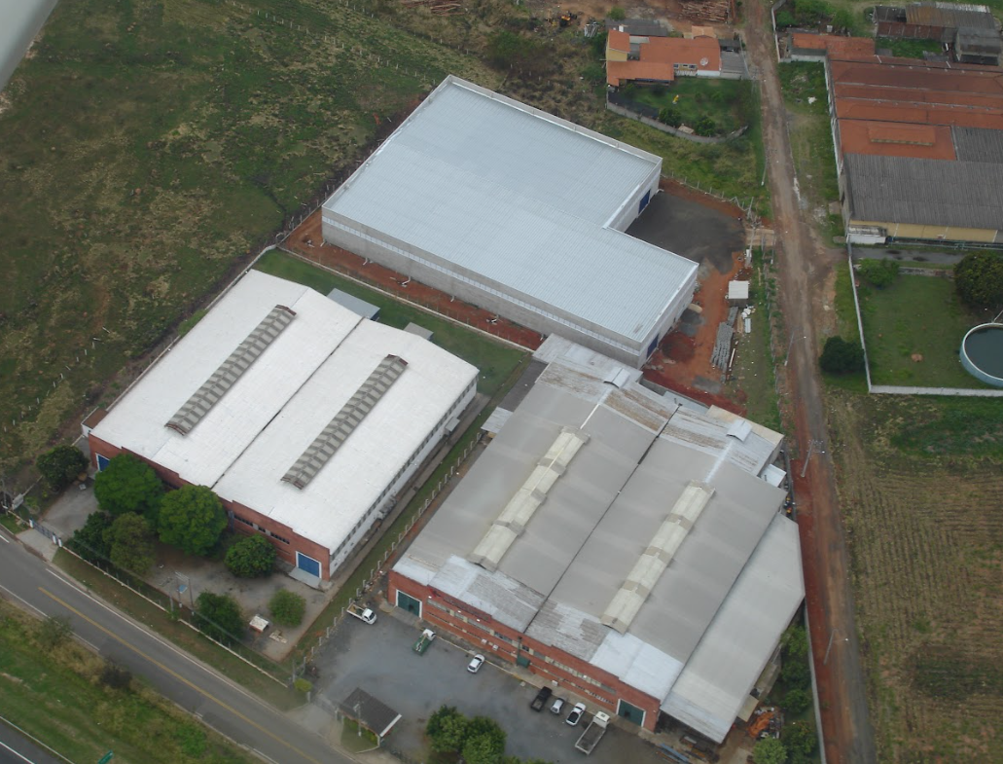
MULTIVAC - 35 ANOS
O MERCADO MUDOU!
Início dos Testes MPU Mudança da Fábrica para Itú
Lançamento MPU / Construção da segunda fábrica em ITU
Modernização Maq. MPU “Alta Pressão”
Soluções Hosp.de Campanha COVID
Lançamento Semidec
CD Leopoldina
Lançamento CFM
Lançamento CVM
2024
1989
1997
2004
2007
2009
2013
2016
2019
1992
1999
2005
2008
2010
2015
2017
2020
Lançamentos MPU Clean e MPU Octogonal
Nascimento da Multivac Febrava
Lançamento AXC e Muro
Nacionalização AXC e Início KVR
Nacionalização Ventidec
Início da Fabricação do MPU
Pentanização MPU
Lançamento VXM
Ampliação da Linha de Fabricação MPU / New Muro
ENTRAC- 2025

Slide 4
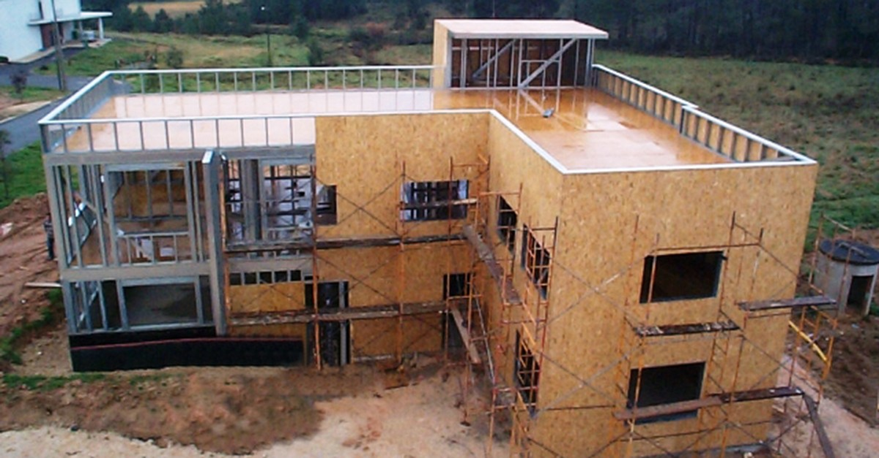
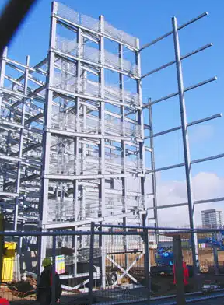
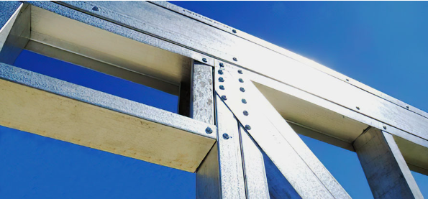
Mercado de Construção - Evolução
O MERCADO MUDOU!
A evolução do mercado contribuiu com Novos Produtos e Novos Métodos Construtivos
Com isso, houve alteração nos quesitos:
Peso;
Espaço;
Eficiência;
Tempo de instalação;
Geração de resíduos.
M.O

Slide 5
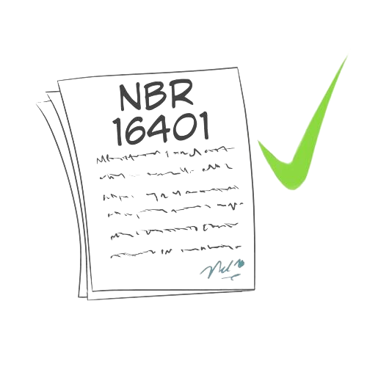
Evoluções e Avanços Normativos
O MERCADO MUDOU!
Atualização NBR 7256 - Tratamento de Ar em Estabelecimentos Assistenciais de Saúde;
Atualização NBR 16401 - Instalações de Ar Condicionado - Sistemas Centrais e Unitários:
  NBR 16235 - Dutos em Painéis Pré-Isolados;
  NBR 16655 - Instalação Residencial;
  NBR 5462 - Manutenção Preventiva.

Slide 6
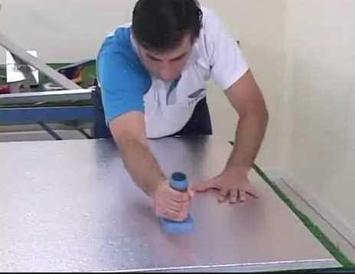
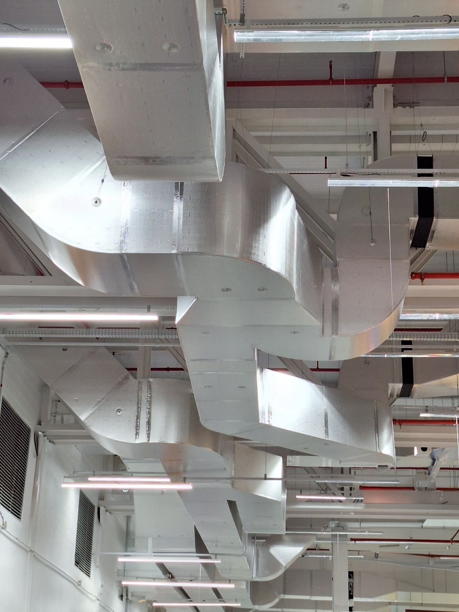
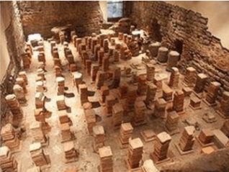
“Dutos”
O MERCADO MUDOU!
Dutos Alvenaria
Dutos Chavetados
Dutos Flangeados
Dutos Espiralados “Rígidos”
Dutos Soldados (aplicações específicas)
Dutos Flexíveis espiralados “AL”
Dutos Superflexíveis
Dutos Pré-isolados “MPU”

Slide 7
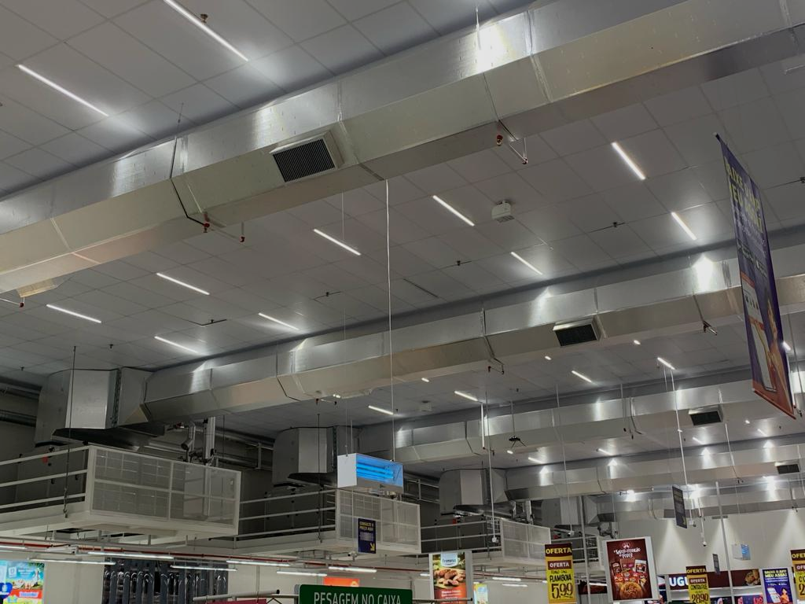
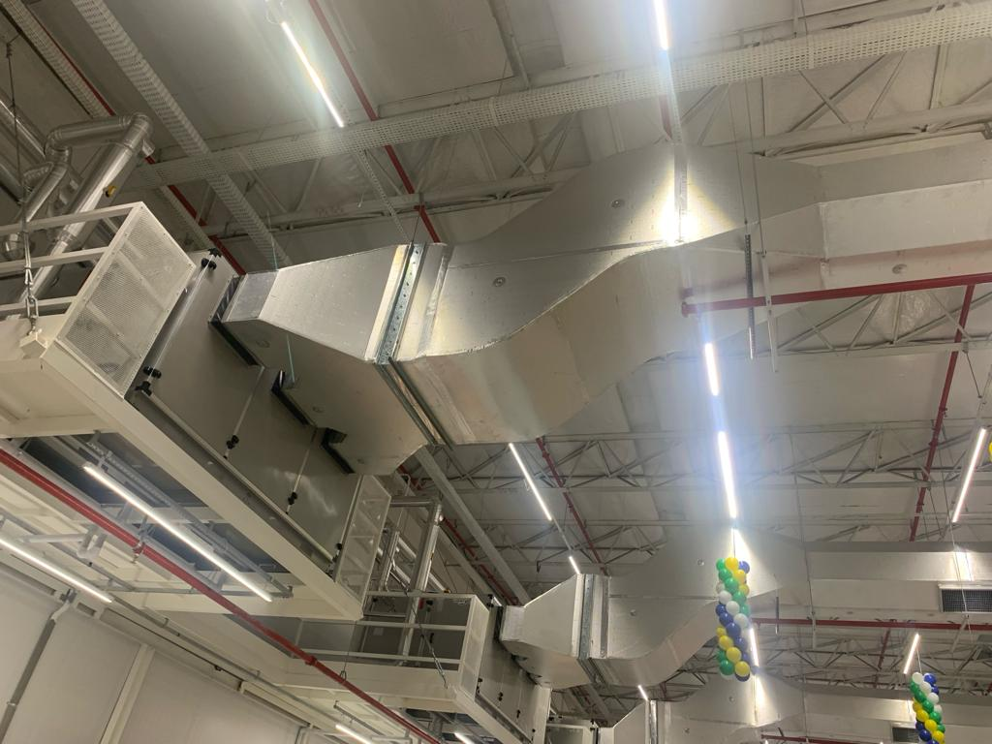
PAINÉIS PRÉ-ISOLADOS
O MERCADO MUDOU!
O tradicional e vastamente utilizado duto “MPU” ganha uma REPAGINAÇÃO!

Slide 8
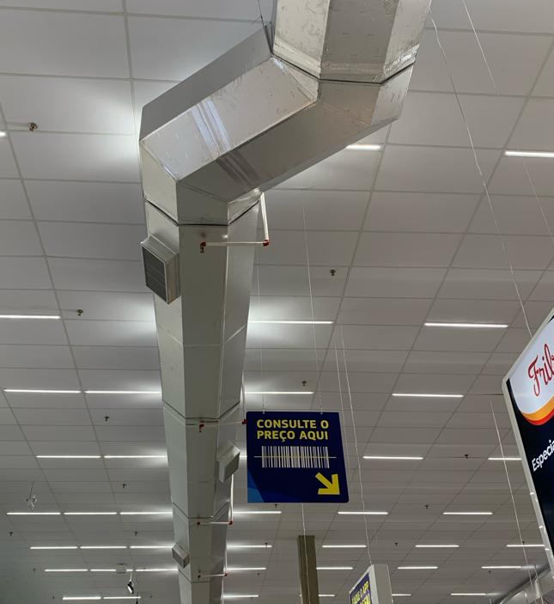
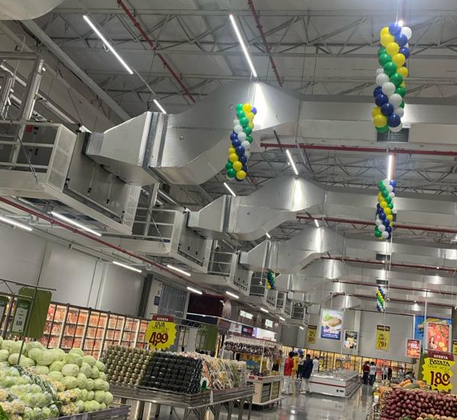
Dutos Octogonais - Uma Nova Solução
O MERCADO MUDOU!
Estética (quando dutos estão aparentes);
Praticidade: em diversas situações cabem melhor entre treliças;
Reduz a necessidade de reforços:
  Laterais menores comparadas com duto retangular - Lateral menor = menos reforços;
  Pode eliminar a necessidade de estrutura auxiliar.

Slide 9
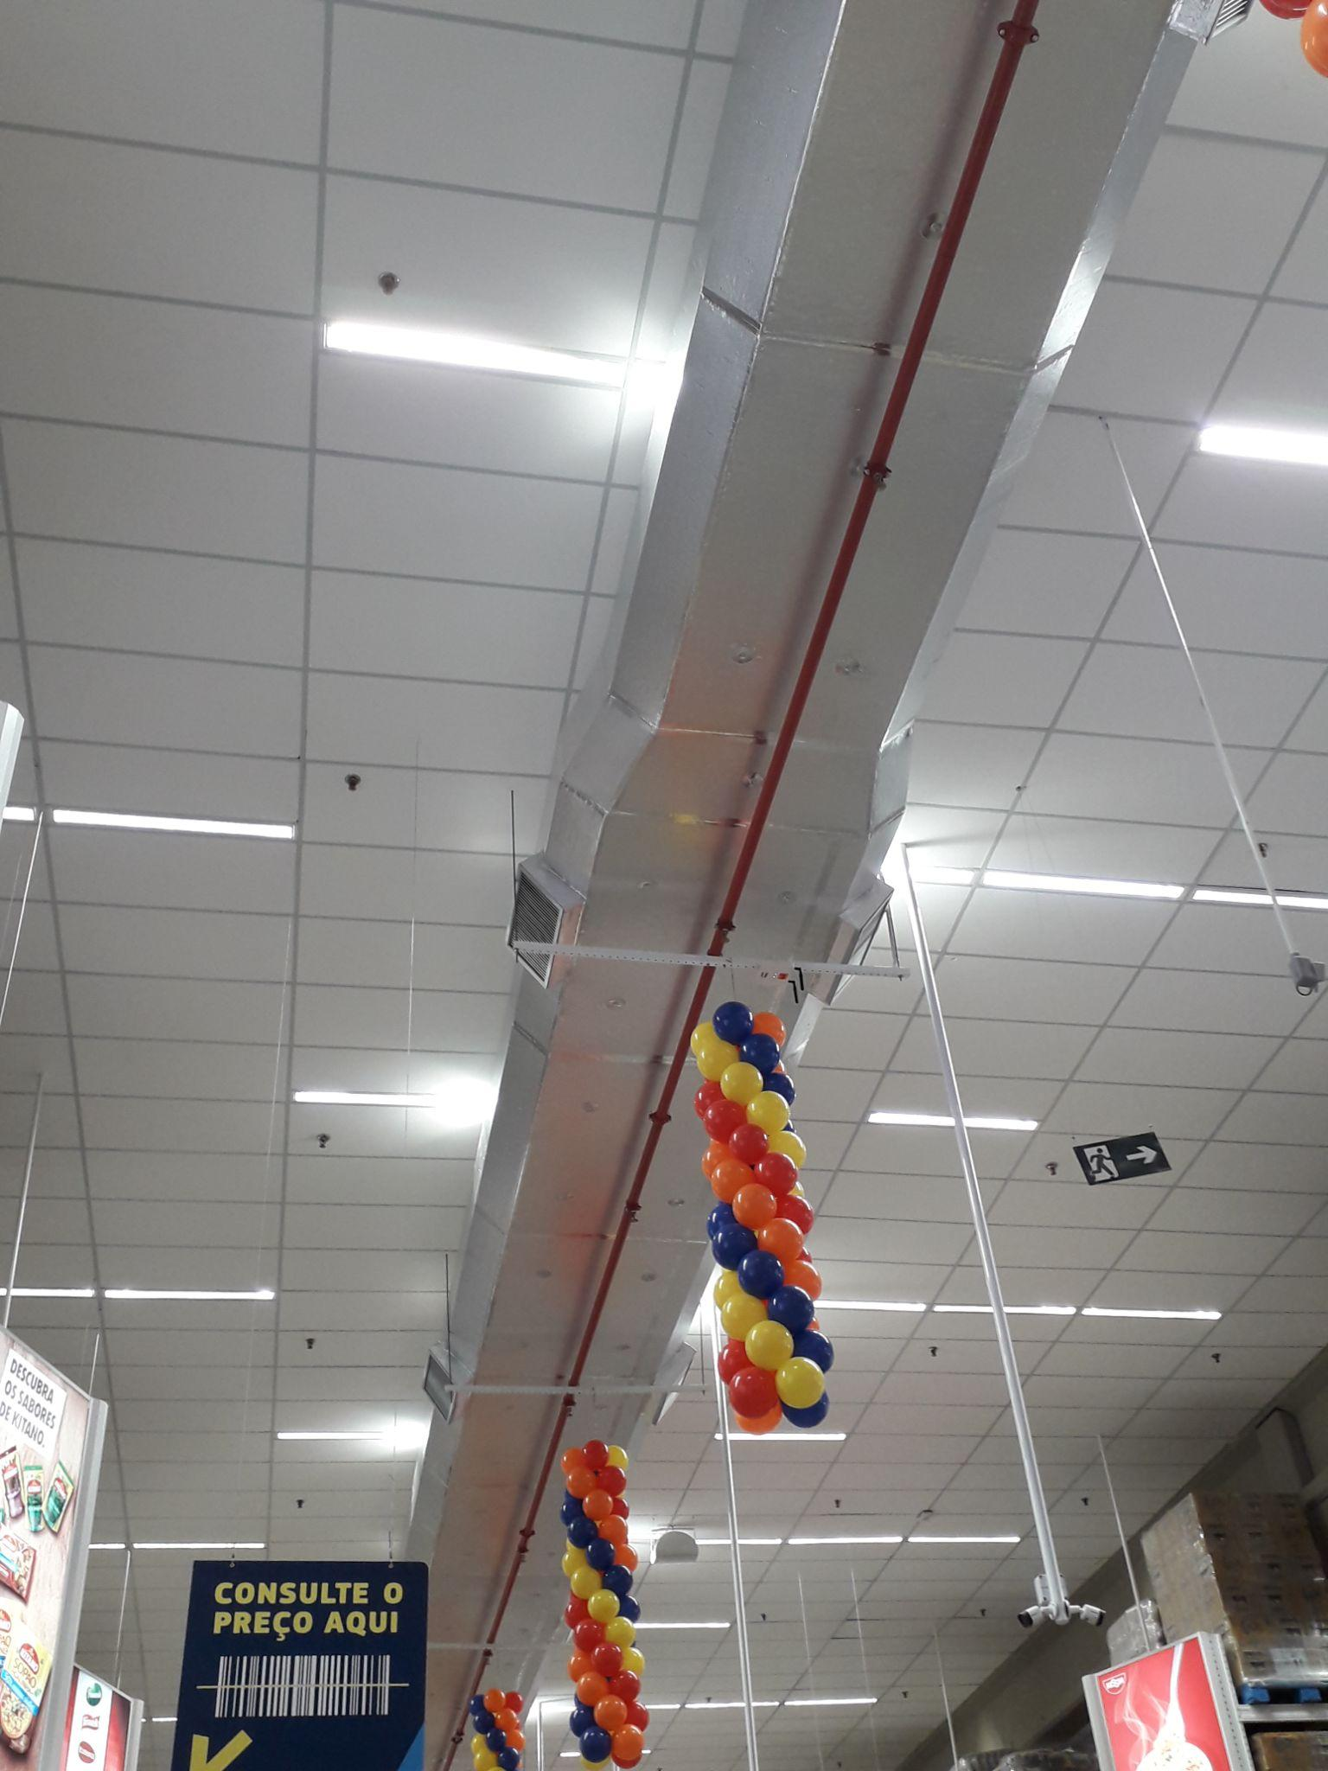
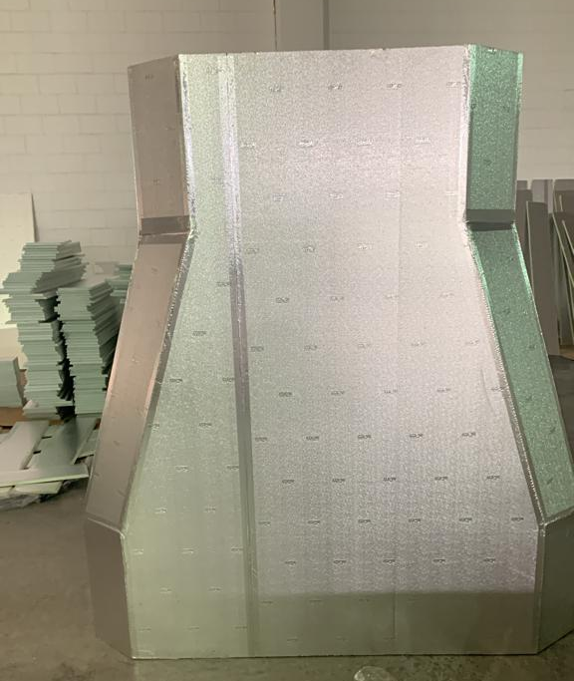
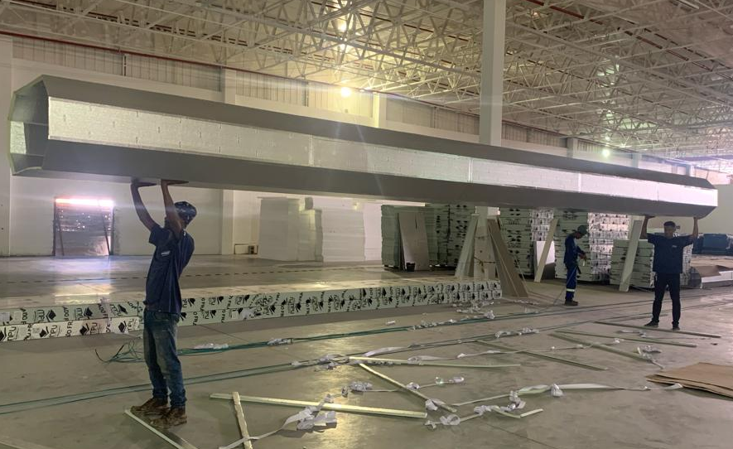
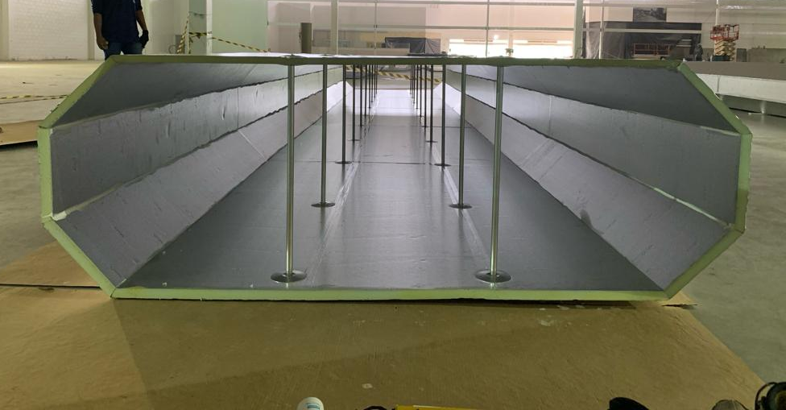
Dutos Octogonais - “OVAL”
O MERCADO MUDOU!
Aumentando as faces superior e inferior, conseguimos manter o formato Octogonal, porém agora, transformando-o para OVAL.
Vantagens:
  Redução de altura
  Opção para arquitetura
ENTRAC- 2025

Slide 10


CASE DE SUCESSO!!
O MERCADO MUDOU!

Slide 11


DADOS
O MERCADO MUDOU!
Problemas:
  Peso na estrutura;
  Condensação nos Dutos;
350 TR ~ 30 Ton Chapa
O Grande desafio:
  Obrigatoriedade dos Dutos passarem pelas treliças do telhado.

Slide 12
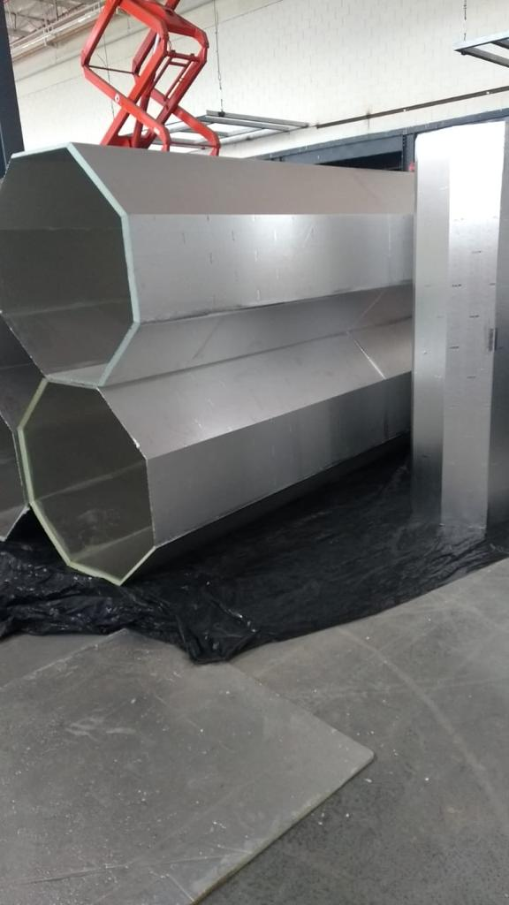
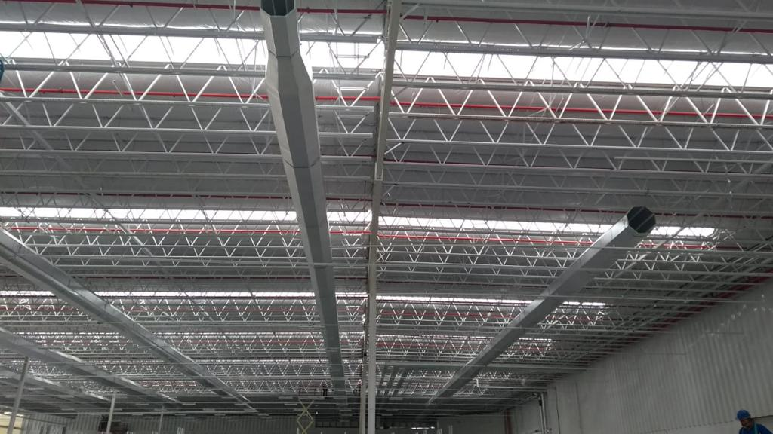
SOLUÇÃO
O MERCADO MUDOU!
MPU “OCTOGONAL”
Dificuldades iniciais:
Falta de know-how sobre Dutos Octogonais
Falta de ferramental
Falta de referência no mercado
Pontos Positivos:
Projetista
Confiança no Produto MPU
A certeza da possibilidade de transferência do conhecimento de retangular para Octogonal

Slide 13
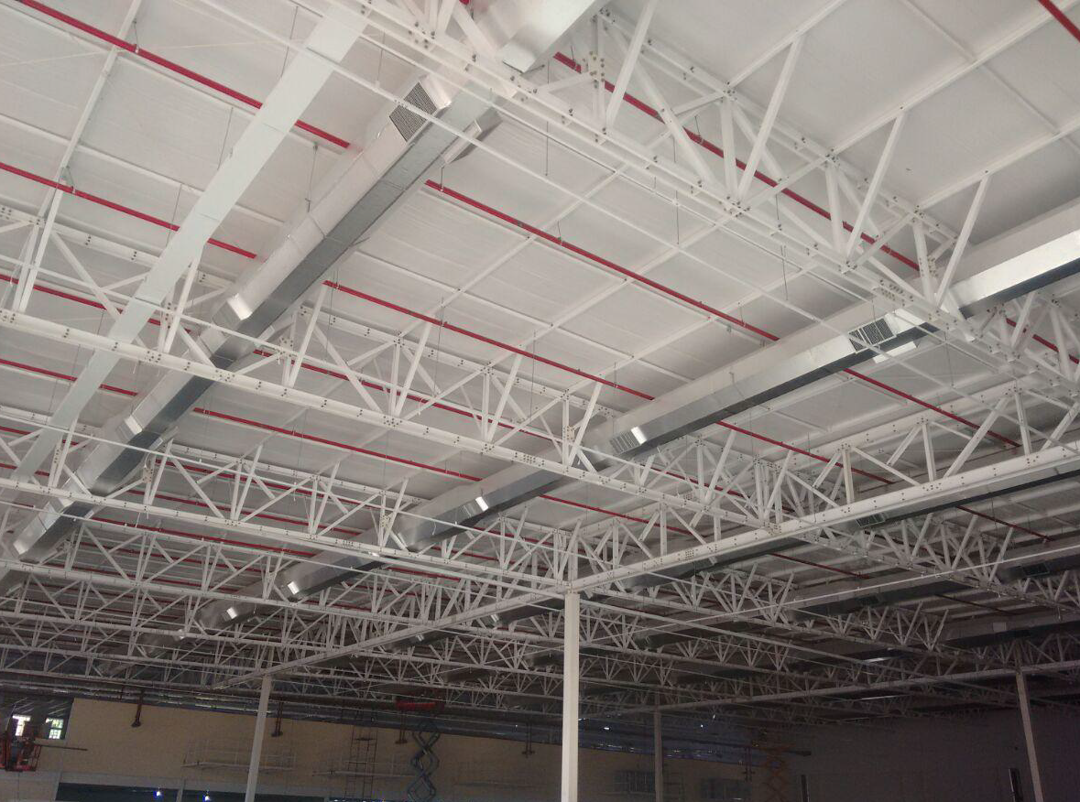
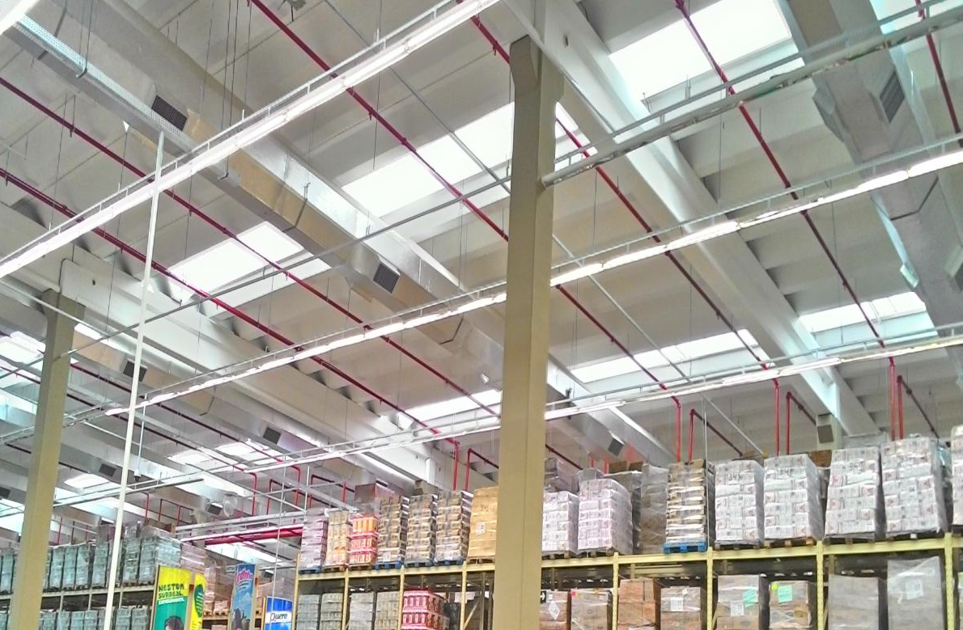
O MERCADO MUDOU!
RESULTADOS OBTIDOS
Redução na estrutura auxiliar do telhado
Solução no problema de condensação
Maior aproveitamento do Ar Refrigerado
(redução significativa de vazamento)
Redução no tempo e custo de Instalação
  ~ De 45 para 22
  Menor time de M.O.
Melhor fluxo de ar
Qualidade no aspecto visual
corte automatizado
Maior aproveitamento de material
Potencializado pelo corte automatizado

Slide 14
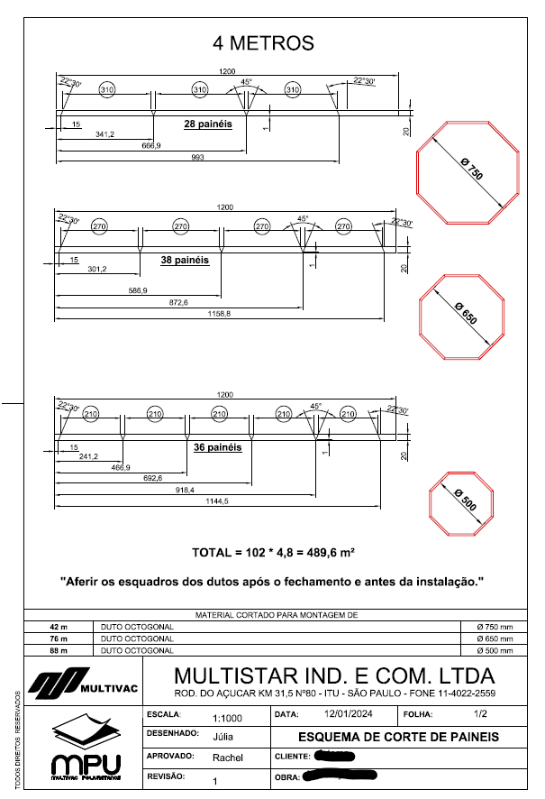
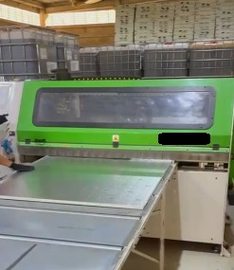
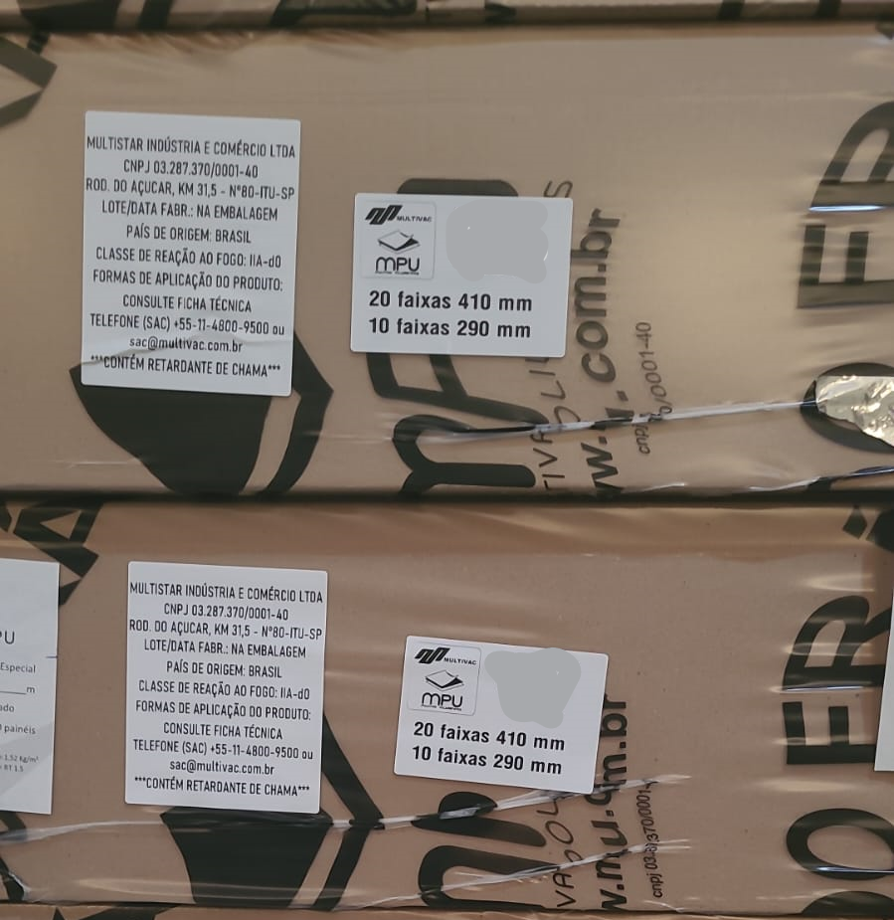
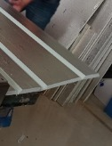
Dutos Octogonais - Corte especial MULTIVAC
O MERCADO MUDOU!
*Embalagem identificada
*Corte automático das faixas
*Plano de corte do melhor aproveitamento dos painéis

Slide 15
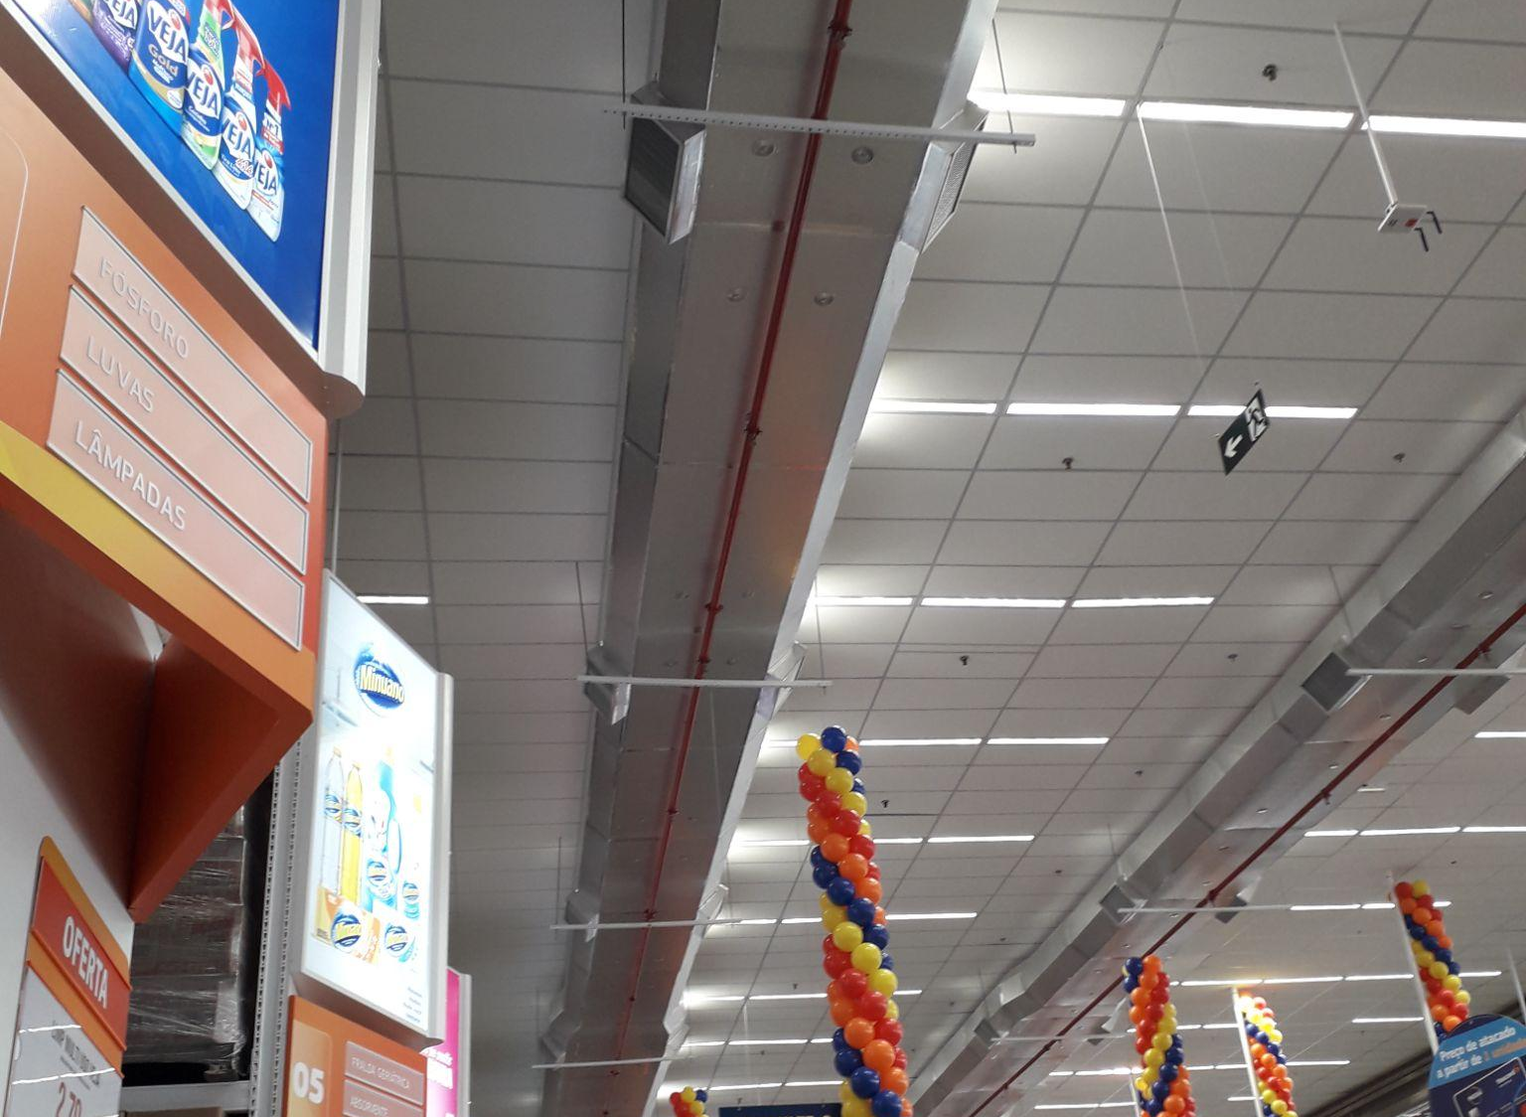
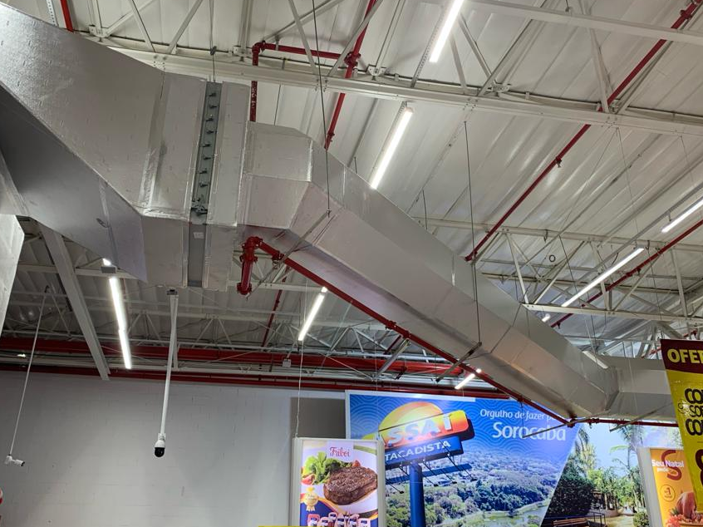
O MERCADO MUDOU!
SITUAÇÃO ATUAL
+ de 210 lojas Assaí em todo o Brasil com dutos MPU!!
Solução replicada para outras Redes:
  Savegnago
  Atakarejo
  MIX Matheus
  Etc…
Guinada no mercado com o novo formato de dutos
“Aplicado em diversas obras de dutos aparentes”

Slide 16
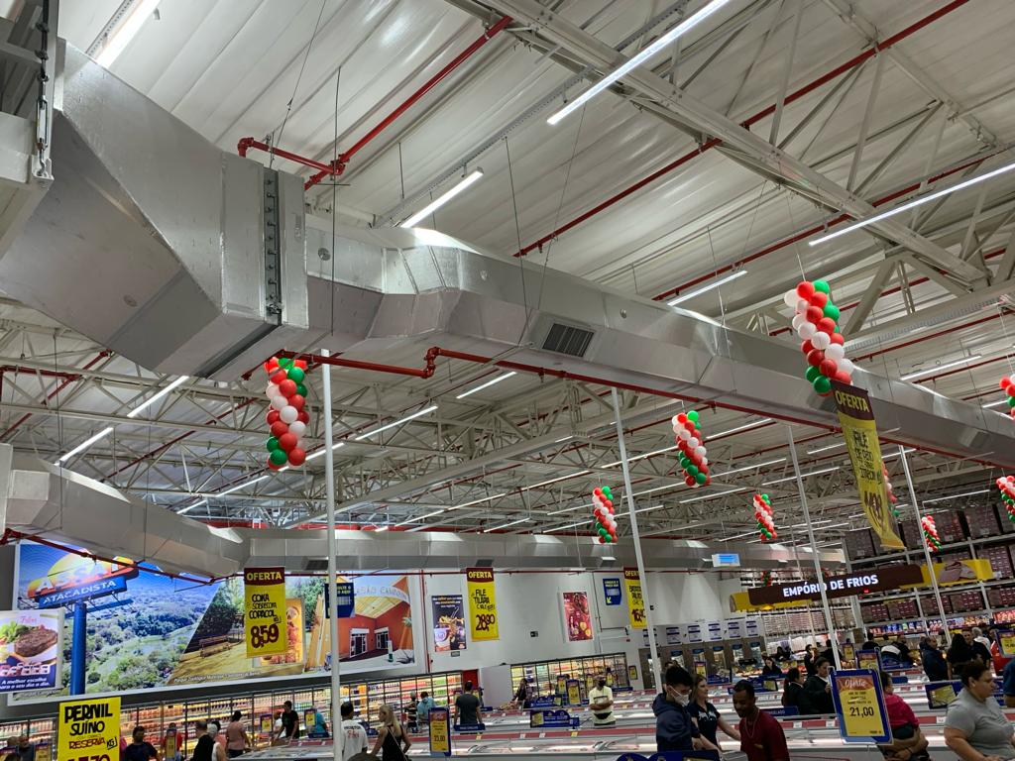
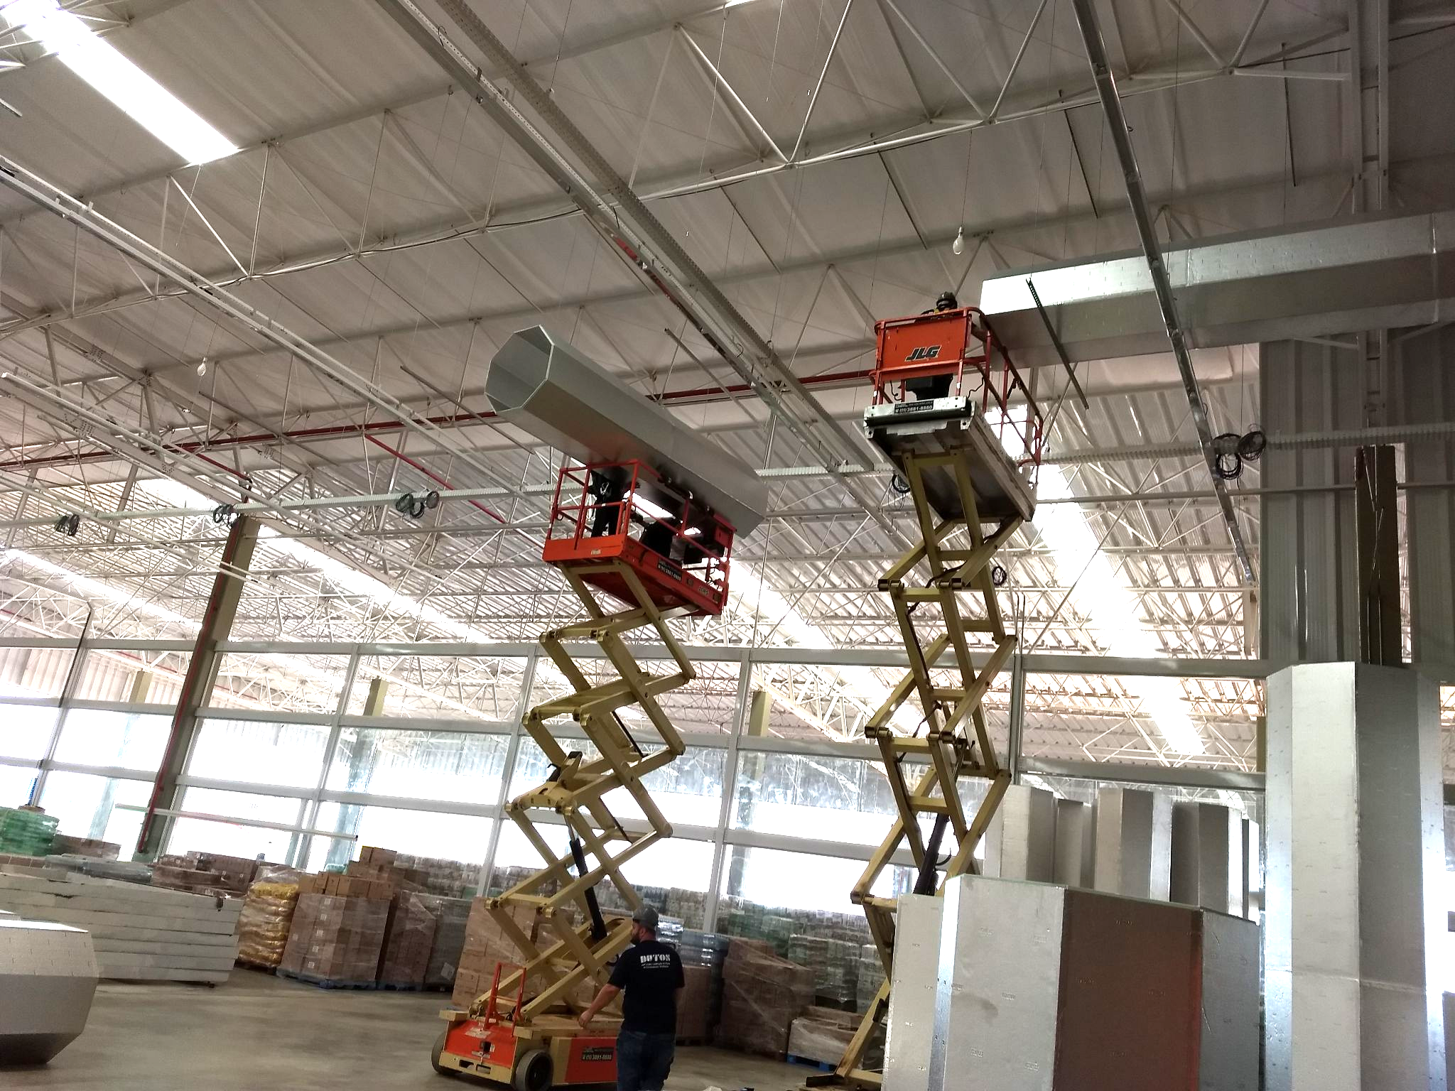
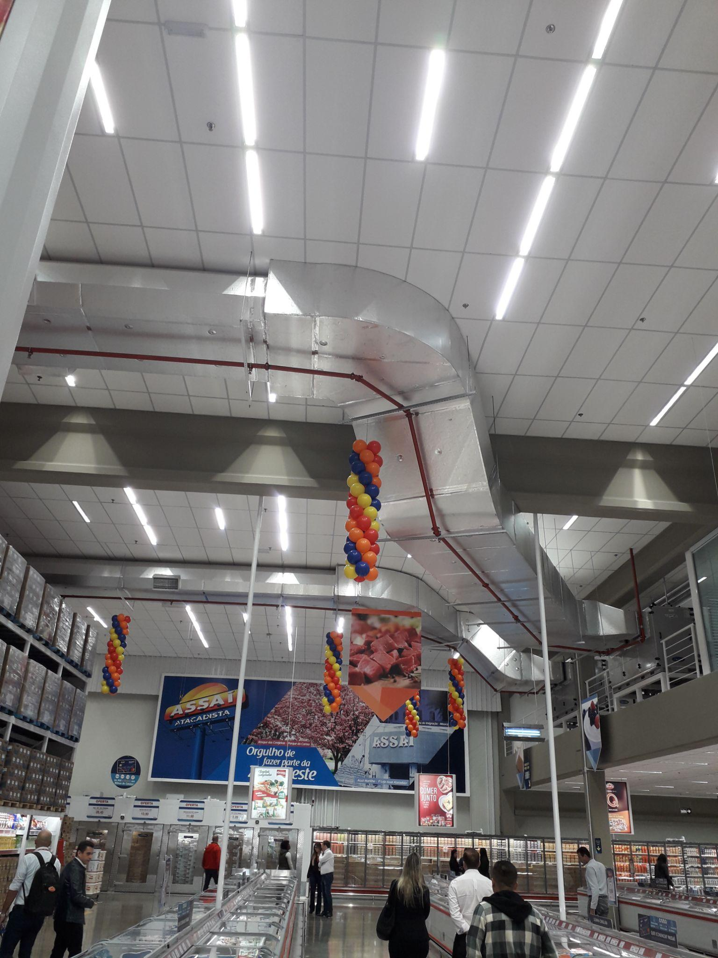
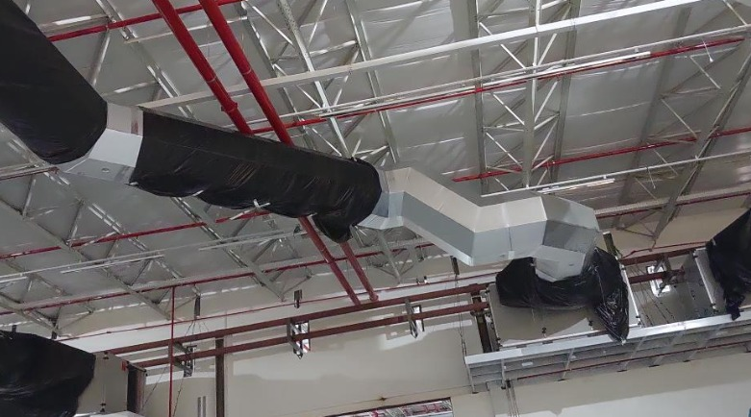
Dutos Octogonais Aplicados em Obra
O MERCADO MUDOU!

Slide 17
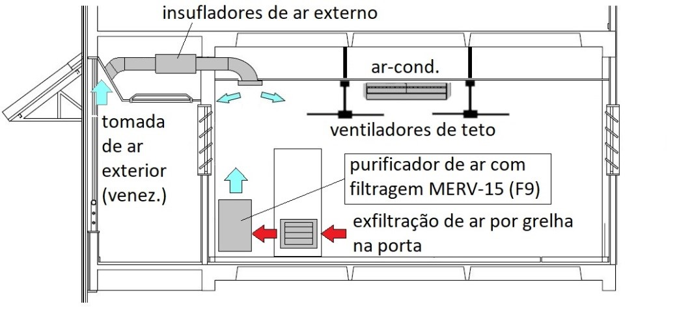
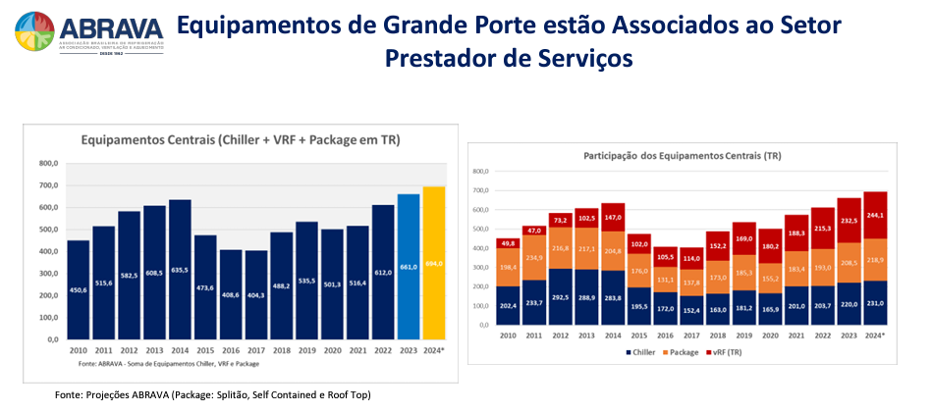
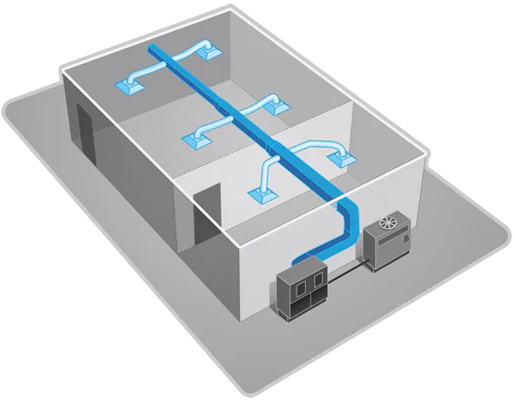
Novas Oportunidades!
O MERCADO MUDOU!
Busca de tecnologias para eficiência em sistemas de Ar Condicionado;
Q.A.I
VRF
  Sistemas Dutados;
  T.A.E. - Independente

Slide 18
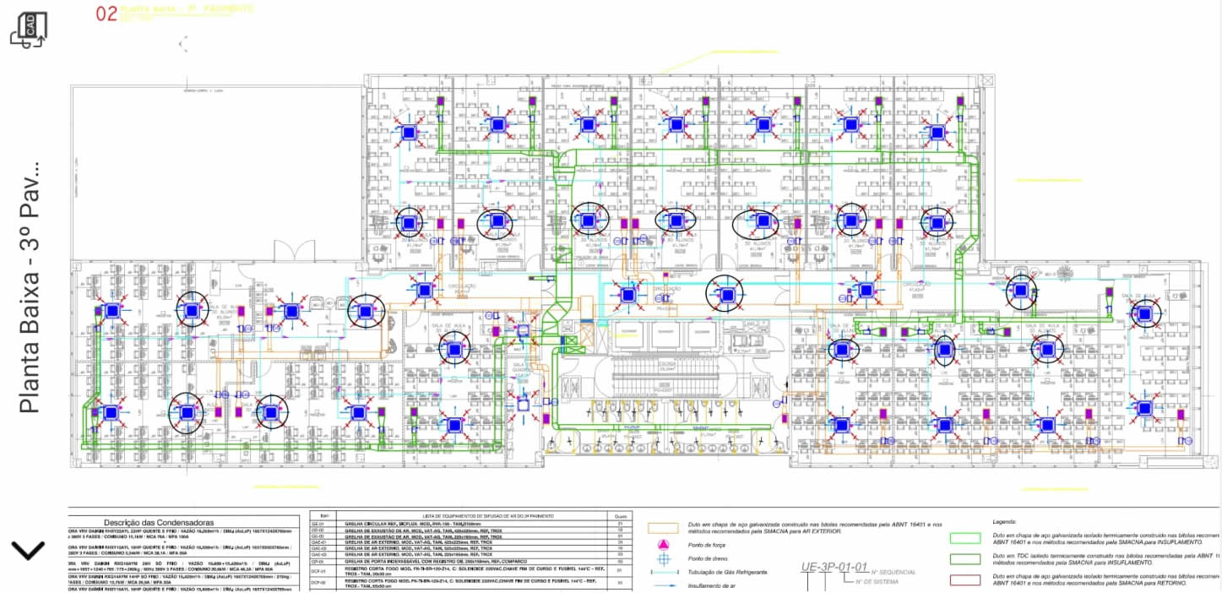
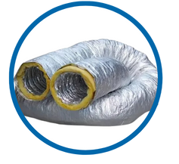
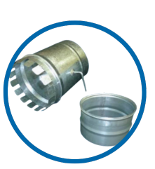
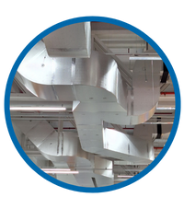
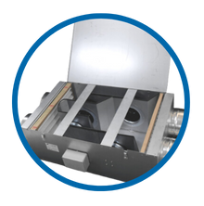
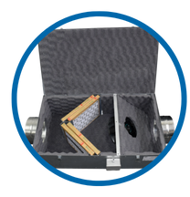
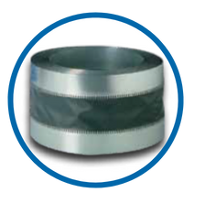
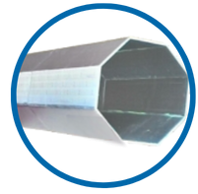
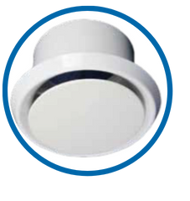
Soluções - MULTIVAC
O MERCADO MUDOU!
OU
+
OU

Slide 19
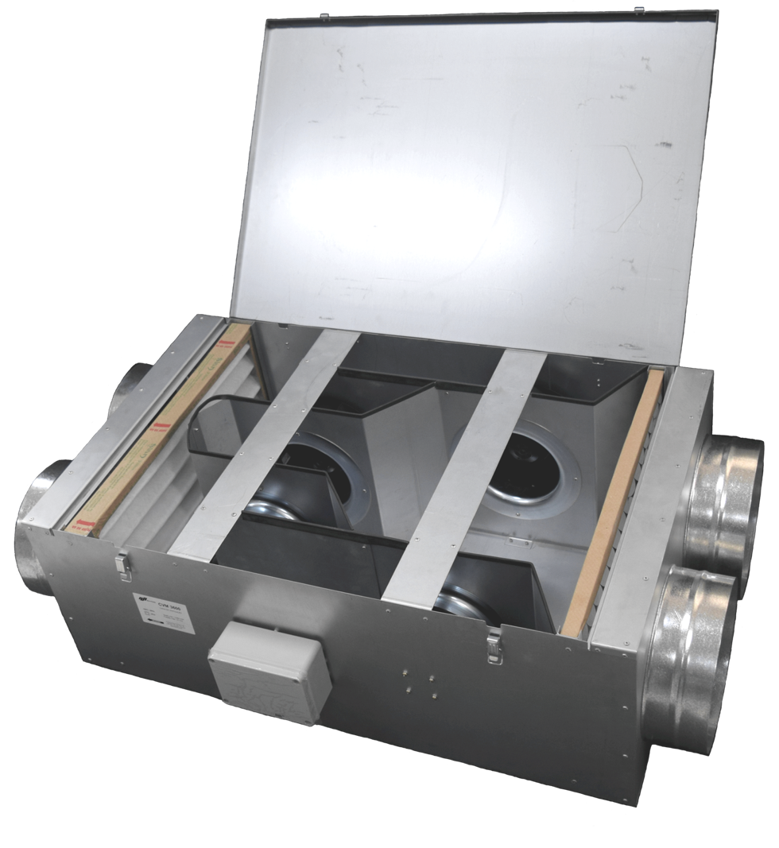


Evolução - MULTIVAC em Ventilação
O MERCADO MUDOU!
Linha inovadora de ventiladores para sistemas de TAE:
  Modelos com motores Eletrônicos “EC”
    Possibilidade de diferentes tipos de controle;
    Melhora na eficiência dos equipamentos;
    Automação.
  Arrojados.
    Inovação no fluxo do ar através do acoplamento paralelo de conjunto de motores;
    Tamanho reduzido.

Slide 20

ALGUNS DE NOSSOS
PRODUTOS!
O MERCADO MUDOU!

Slide 21

O MERCADO MUDOU!
GABINETE DE VENTILAÇÃO
CFM
Ventilador destinado a fornecer Ar Externo.
Possui 2 tamanhos:
  500 e 1000;
Baixo nível de ruído;
Possibilidade de escolher grau de filtragem;
Possui versatilidade de instalação:
  Funcional na vertical ou horizontal;
Motores - AC ou EC

Slide 22


O MERCADO MUDOU!
GABINETE DE VENTILAÇÃO
CVM
Ventilador destinado a fornecer Renovação de Ar em ambientes condicionados.
Desenho de fluxo inovador patenteado MTVac;
Possui 6 tamanhos:
  1800 a 3000 - 2 rotores
  3600 a 6000 - 4 rotores
Excelente relação - Tamanho x Vazão x Pressão;
Balanceado eletronicamente;
Filtros e Rotor em um único gabinete;
Possui versatilidade de instalação:
  Funcional na vertical ou horizontal;
Motores - AC ou EC.

Slide 23

O MERCADO MUDOU!
GABINETE DE VENTILAÇÃO
VXM
Ventilador centrífugo em linha com gabinete em perfil de alumínio e chapa de aço galvanizado;
Motor EC;
Possui 2 tamanhos:
  VXM 7 e VXM 15/20;
Motor Plenum Fan - Acionamento direto e livre de manutenção;
Possui versatilidade de instalação:
  Funcional na vertical ou horizontal;
Excelente relação Peso x Performance;
Fácil integração com a Automação.

Slide 24


VENTILADORES EM LINHA
O MERCADO MUDOU!
TURBO
Possui 6 tamanhos:
  100, 125, 150, 200, 250 e 315
Baixo nível de ruído;
Pode ser usado em Série ou Paralelo;
Pode ser acoplado a caixa de filtragem;
Duas velocidades (Máximo e Mínimo);
Excelente custo-benefício.
ISO-MIX
Possui 3 tamanhos:
  200, 250, 315
Ventilador Axial com Isolamento Acustico.

Slide 25

VENTILADORES EM LINHA
AXC
Possui 6 tamanhos
  100B, 125B, 150B, 200B, 250A e 315A
Fácil instalação;
Equipamento compacto de alta performance
Rotor balanceado eletronicamente - Isento de vibrações.

Slide 26



EXAUSTORES AXIAIS
O MERCADO MUDOU!
Para pequenos ambientes / pequenos trechos de dutos.
MURO;
MURO PLUS:
  Com grade auto fechante acoplada ao design;
MURO STYLE:
  Design desenvolvido para instalação no forro;
  Tem fixação por molas.
Características:
Instalação na parede ou teto​;
Fácil instalação;
Modelos de 60 a 340 m³/h.

Slide 27







EXAUSTORES AXIAIS
O MERCADO MUDOU!
New Muro EC
Maior Rendimento
Menor Consumo de Energia
Vazão de 104 à 374 m³/h
Bivolt
Motor Eletrônico
New Muro Plus EC
Design Moderno
Válvula Anti Retorno

Slide 28







O MERCADO MUDOU!
MPU
Painéis 30mm Clean – 2 e 4 mt.
Ampliação da Fábrica MPU
Ampliação de 10mt e 10ton.- Prensa de 15 p/ 25 (Comp. e peso)
Novo sistema de aquecimento – de 42°C p/ 70°C
Perfil 10mm

Slide 29






MPU - Maleta de ferramentas
Novo layout / Mais completa
O MERCADO MUDOU!
  Principais Inovações:
Espaçadores para Faca de corte duplo em “V” - 22,5°/45°
Facas de corte Simples - 22,5°/45°
Faca Macho/fêmea

Slide 30

Algumas de nossas obras e parcerias!

Slide 31



Destaques - SMACNA Brasil
O MERCADO MUDOU!
Hospital e Maternidade São Luiz - Osasco - SP - Rede D’OR
  Ano de 2023
Hotel Transamérica Comandatuba
  Ano de 2012

Slide 32
















Obras
O MERCADO MUDOU!
Hospitalar
  MaterDei - MG
  UNIMED (Rede)
  Hospital Alemão Oswaldo Cruz
  Entre outros…
Varejo
  Havan (Rede)
  Renner
  Cinemark
  Entre outros…
Industrias
  Positivo
  Boticário
  Stanley Ferramentas
  Entre outros…
Igrejas
  Igreja Batista
  Congregação Cristã no Brasil
  Assembleia de Deus
  Entre outros…
Passeo la Galeria PARAGUAI
Pátio Malzoni
Ventura 2
A LISTA CONTINUA CRESCENDO...

Slide 33

Perguntas?
O MERCADO MUDOU!

Slide 34

OBRIGADO!!
O MERCADO MUDOU!
Siga-nos em nosso Instagram!!
Contato:
Eng.° Maurilio Oliveira
Engenheiro de Aplicações
www.mpu.com.br
maurilio@multivac.com.br
(11) 4800 9500 | (11) 97879-9365

